Slide 1
10-сынып
Химия
Заманауи зерттеулердегі аналитикалық әдістер. Хроматография
Мұғалім:
Әбеу Нұргелді

Slide 2
Сабақтың мақсаты
Инструменталды талдау әдістердің қолданылу аймақтарын атау;
Қағаз хроматографиясы әдісімен заттарды бөлу принципін сипаттау және бөлінетін компоненттің сіңіру коэффициентін есептеу.

Slide 3
Талдаудың түрлері
Элементтік талдау. Зат құрамындағы химиялық элементтерді және олардың сандық құрамын анықтауды қамтиды.
Функционалдық талдау. Органикалық қосылыстардың молекуласындағы функционалдық топтарды және олардың сандық құрамын анықтауды қамтиды.
Молекулалық талдау. Заттар, қоспалар мен материалдардағы жеке химиялық қосылыстарды, олардың сандық құрамын анықтауды қамтиды.
Фазалық талдау. Зат құрамында бір-бірінен физикалық және химиялық қасиеттер жағынан ерекшеленетін, беттердің бөліну аймағында фазалардың бар-жоғын анықтайды.

Slide 4
Заманауи зерттеулердегі аналитикалық әдістер
Хроматография
Масс-спектрометрия
ИҚ-спектрометрия
ЯМР-спектрометрия

Slide 5
Заманауи зерттеулердегі аналитикалық әдістер
Мысал. Құрамында $C, H, O$атомдары бар белгісіз А зат берілген, жандырып талдау жасау арқылы осы белгісіз заттағы көміртектің массалық үлесі 52.16%, сутегінің массалық үлесі 13.14% екендігі белгілі болған. Белгісіз зат А-ны анықта.
Шешуі: (1) Алдымен белгісіз органикалық затты құрайтын элемент атомдарының массалық үлесін тауып аламыз.
Көміртектің массалық үлесі 52.16%, сутектің массалық үлесі 13.14% болғандықтан, оттектің массалық үлесі мынадай болады:
1 - 52.16% - 13.14% = 34.70%
(2) Онан соң әрбір элемент атомдарының жеке сандарының қатынасын табамыз:
$$N\left(C\right):N\left(H\right):N\left(O\right)=\frac{52.16\%}{12.01}:\frac{13.14\%}{1.008}:\frac{34.70\%}{16.00}=2:6:1$$
Сондықтан белгісіз зат А-ның эмприкалық формуласы:
𝐶₂𝐻₆𝑂.

Slide 6
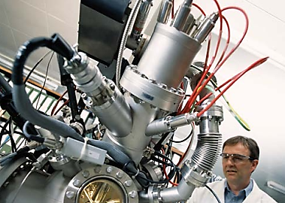
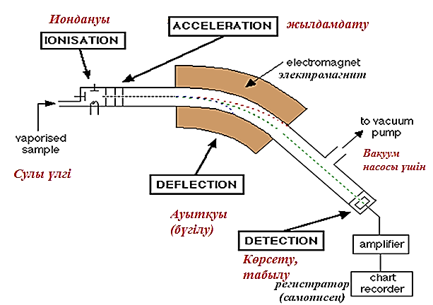
Заманауи зерттеулердегі аналитикалық әдістер.
Масс-спектрометрия
Жоғарыдағы элементтік талдау арқылы біз белгісіз А затының эмприкалық формуласын ғана таба алдық. Ал оның молекулалық формуласын табу үшін бізге белгісіз заттың салыстырмалы молекулалық массасы керек болады. Оны табудың қазіргі кездегі ең жақсы әдісі масс-спектрометриялық әдіс.
Масс-спектрометрия – заттың ионданған молекуласының сұрыпталып, тіркелуіне негізделген әдіс. Масс-спектрометрия молекуланың иондануы, иондарды массалары бойынша бөлу және иондарды тіркеу бойынша үш процестің жиынтығынан тұрады.

Slide 7
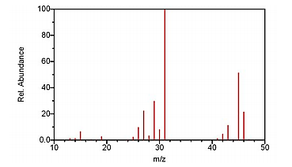
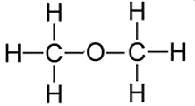
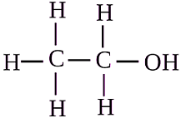
Заманауи зерттеулердегі аналитикалық әдістер.
Масс-спектрометрия
Белгісіз А затының масс-спектрі
Жоғарыдағы спектрдан белгісіз зат А-ның салыстырмалы молекулалық массасы 46 болатындығын көре аламыз, сондықтан белгісіз зат А-ның эмприкалық формуласы мен молекулалық формуласы бірдей 𝐶₂𝐻₆𝑂. Алайда, осы молекулалық формулаға үйлесетін екі түрлі құрылысты формула бар:
Диметилэфир
этилспирті

Slide 8
Заманауи зерттеулердегі аналитикалық әдістер
Олай болса, белгісіз зат А диметил эфирі ме? Әлде спирт пе? Мұны
молекулалық құрылыс формуласын анықтағанда ғана білуге болады. Заттың құрылыс формуласын анықтаудың химиялық және физикалық әдісі бар. Химиялық әдісте функционалдық топтың ерекше реакциясы негіз етіледі, функционалдық топ анықталғаннан кейін, оның туындысы дайындалып, белгісіз затты анықтайды. Қосылыстың құрылысы біршама күрделі болғанда, оны анықтау үшін көп уақыт жұмсауға тура келеді. Физикалық әдіс микро мөлшерде, тез, дұрыс болу, информация мөлшері үлкен болу сияқты ерекшеліктерге ие. Талдау құрылғыларының дамуы органикалық зат құрылысын анықтауда көп көмегін тигізді. Сонымен бірге, ол органикалық химияның дамуын жеделдетуде маңызды рөл атқарды. Органикалық зат құрылысын анықтауда көп қолданылатын әдістер: масс-спектр әдісі, инфрақызыл сәулелі спектр, ультракүлгін сәулелі спектр, ядромагнитті спектр сияқтылар. Біз бұл арада тек инфрақызыл сәулелі спектр және ядромагнитті спектрдің қолданылуын таныстырамыз.

Slide 9
Заманауи зерттеулердегі аналитикалық әдістер. Инфрақызыл сәулелі спектр
Органикалық зат молекулаларындағы химиялық байланысты немесе функционалдық топты құрайтын атомдар үздіксіз тербеліс күйде болады. Оның тербеліс жиілігі инфрақызыл сәуленің тербеліс жиілігімен қарайлас келеді. Сондықтан, инфрақызыл сәулені органикалық зат молекуласына түсіргенде, молекуладағы химиялық байланыста немесе функционалдық топта тербелістің жұтылуы пайда болады. Түрлі химиялық байланыстың немесе функционалдық топтың жұтылу жиілігі әртүрлі болып, инфрақызыл сәулелі спектрограммада әртүрлі орынға орналасады. Сонымен молекуланың құрамында қандай химиялық байланыстың немесе функционалдық топтың бар екені жөніндегі информацияға ие болуға болады.

Slide 10
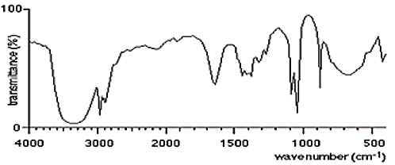
Заманауи зерттеулердегі аналитикалық әдістер. Инфрақызыл сәулелі спектр
Белгісіз А затының ИҚ сәулелі спектрі
Белгісіз зат а-ның инфрақызыл сәуле спектрогаммасынан 𝐻 − 𝑂 байланысының, 𝐶 − 𝐻 байланысының, 𝐶 − 𝑂 байланысының жұту тербелістерін көруге болады. Сондықтан, белгісіз зат а-ның құрамында гидроксил радикалы бар қосылыс екеніне тұжырым жасай отырып, оның қарапайым құрылыс формуласы $C2H5−OH$ деп жазуға болады.

Slide 11
Заманауи зерттеулердегі аналитикалық әдістер. Ядромагнитті резонанстық сутек спектрі (ЯМР)
Сутегі атомының ядросы магниттік қасиетке ие, егер электромагнит толқынын сутек атомының ядросына түсірсе, ол резонанс арқылы электромагнит толқын энергиясын жұтады да, секіру пайда болады. Электромагнитті резонатор қатысты сигналды естелікке алады. Әртүрлі химиялық ортадағы сутектің резонансы қалыптасқанда, жұтатын электромагниттік толқынының жиілігі әр түрлі болғандықтан, спектрографта пайда болған орны да әр түрлі болады. Әр түрлі сутек атомындағы мұндай айырмашылық химиялық ығысу деп аталады. Сонымен бірге, жұтылу шыңдарының ауданы сутек атомының санына тура қатынаста болады. Сондықтан, ядромагнитті резонанстық сутек спектрограммасынан осы органикалық зат молекуласында қанша түрлі типтегі сутек атомының барлығын және олардың санын білуге болады.

Slide 12
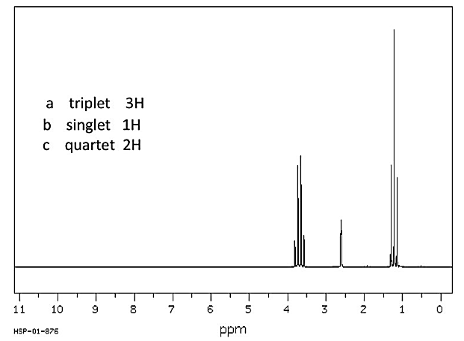
Заманауи зерттеулердегі аналитикалық әдістер. Ядромагнитті резонанстық сутек спектрі (ЯМР)
Белгісіз А затының ЯМР спектрі
Белгісіз зат А ($C2H5−OH$)-нің ядромагнитті резонанстық сутек спектрінде үш шың бар, шың аудандарының қатынасы 1:2:3, олар жеке-жеке гидроксил тобында бір сутек атомы, метилен тобындағы екі сутек атомы, метил радикалындағы үш сутек атомы. Ал диэтил эфирдегі $(CH3OCH3)$алты сутек атомы бірдей химиялық ортада тұр, бір түрлі типтегі сутек атомы ғана бар, онда бір ғана жұтылу шыңы болуы тиіс.

Slide 13
Заманауи зерттеулердегі аналитикалық әдістер. Ядромагнитті резонанстық сутек спектрі (ЯМР)
Жоғарыдағы белгісіз зат А-ның инфрақызыл сәуле спектрі мен ядромагнитті резонанстық сутек спектрінен мыналарды білуге болады:
1) инфрақызыл сәуле спектрограммасы гидроксил группасы – 𝑂𝐻, 𝐶 − 𝑂 байланысының және көмірсутек радикалы 𝐶 − 𝐻 байланысының инфрақызыл сәулені жұту шыңы болатынын көрсетеді.
2) ядромагнитті резонанстық сутек спектрінде үш түрлі типтегі сутегі атомының жұтылу шыңы бар. Сондықтан, белгісіз зат А-ның қарапайым құрылыс формуласы
𝐶𝐻₃𝑂𝐶𝐻₃ емес, қайта 𝐶𝐻₃𝐶𝐻₂𝑂𝐻 болуы тиіс.

Slide 14
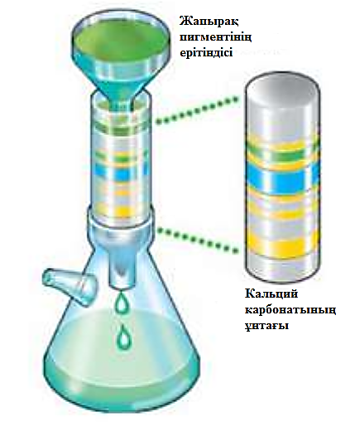
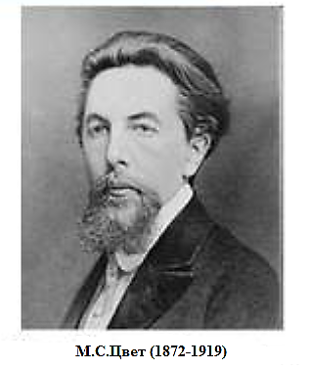
Заманауи зерттеулердегі аналитикалық әдістер. Хроматография
жасыл түсті
Хлорофилл
сары түсті констофил
сарғыш жасыл түсті каротин
Хроматография - түсті жазу дегенді білдіреді. Хроматография қоспаларды бөлу және оларды талдау әдісі болып табылады. Бұл әдіс еріткіш пен әр түрлі заттарды қағаз немесе басқа тасымалдаушы бетінде әр түрлі жылдамдықпен қозғалуына негізделген.

Slide 15
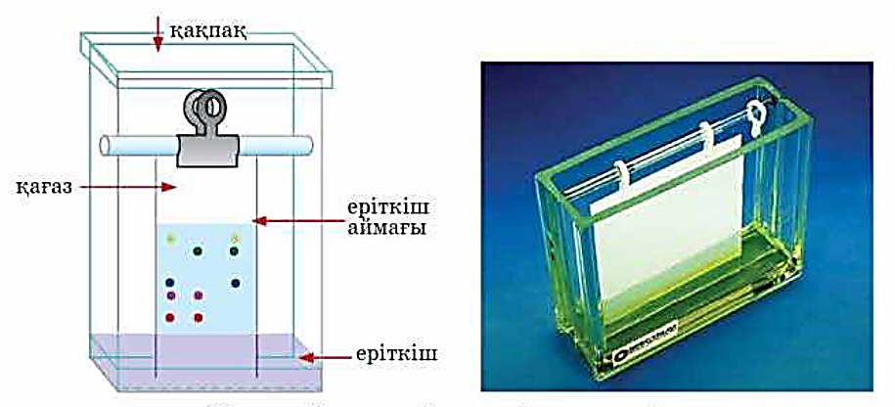
Заманауи зерттеулердегі аналитикалық әдістер. Хроматография (қағаз хроматографиясы)
Заттың екі фаза (газ-сұйық немесе сұйық-сұйық) арасындағы ерігіштігінің немесе адсобрциялану қасиетінің әртүрлілігіне байланысты қағаз хроматографиясы, жұқа қабатты хроматография, газ хроматографиясы, сұйықтық хроматографиясы сияқты әдістер пайда болды.

Slide 16
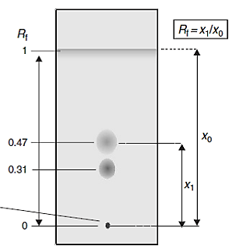
Заманауи зерттеулердегі аналитикалық әдістер. Хроматография (қағаз хроматографиясы)
Тасымалдаушы: хроматографияға арналған арнайы қағаз немесе жоғары сапалы кәдімгі сүзгі қағаз.
Жылжымайтын фаза – сүзгі қағазының талшықтары адсорбциялаған су немесе басқа польярлы еріткіш.
Жылжымалы фаза – бутанол, бензил спирті, фенол және крезолдар мен олардың қоспалары сияқты полярлы еріткіштер.

Slide 17
Сабақ аяқталды!
Келесі жүздескенше!

